Slide 1
جامعة وهران 2 محمد بن احمد
كلية العلوم الاجتماعية -- تخصص علم النفس
المقياس تكنولوجيا الاعلام والاتصال **تكناع**
الفئة المستهدفة:سنة ثانية علم النفس القسم الاول
طبيعة المقياس:وحدة تعليم أفقية - السداسي الثالث
الرصيد :01
المعامل:01
الأستاذة:بريشي
طريقة التقييم الامتحان :100%
التواصل عن طريق البريد الالكتروني: berrichi.fatima@yahoo.fr

Slide 2
محاضرة 01 :مفاهيم أولية
لتكنولوجيا الإعلام والاتصال

Slide 3
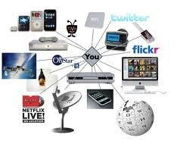
مفهوم تكنولوجيا الإعلام و الاتصال
مفهوم التكنولوجيا
تعريف التكنولوجيا في اللغة:
هي تعريف لكلمة Technology التي تتركب من مقطعين، الأول: Techno وهي مشتقة من الكلمة اليونانية Techno، وتعني الحرفة أو الصنعة أو الفن، الوسيلة والثاني Logy، وهي مأخوذة من الكلمة اليونانية Logos، والتي تعني علم أو دراسة.
معنى الكلمة كلها " علم الوسيلة " التي يستطيع بها الإنسان بلوغ مراده .

Slide 4
مفهوم تكنولوجيا الإعلام و الاتصال
مفهوم التكنولوجيا اصطلاحا:
يعرف البعض التكنولوجيا بعنصرين مكملين لبعضهما، العنصر المادي والعنصر الفكري (العلمي والمنهجي):
العنصر المادي: يشمل الآلات والمعدات وكذلك الإنشاءات الهندسية والفنية المختلفة.
العنصر الفكري (العلمي والمنهجي): يضم الأسس المعرفية - التقنية والمنهجية - التي هي وراء إنتاج تلك الوحدات المادية جاهزة.
وهذا العنصران يتمازجان ويتداخلان ويتكاملان، لأن غياب أحد العنصرين يسقط إمكانية وجود الآخر بصفة منفردة.

Slide 5
مفهوم تكنولوجيا الإعلام و الاتصال
تعريف شامل للتكنولوجيا
هي تلك المجموعة المتناسقة من المعارف والممارسات في المجال التقني، و توظيفها بشكل منطقي لتأدية وظيفة محددة و بلوغ أهداف مرجوة

Slide 6
مفهوم تكنولوجيا الإعلام و الاتصال
الإعلامinformation
الإعلام لغة : هو الإخبار و تقديم المعلومات: و يعني وجود رسالة (أخبار، معلومات، أفكار و آراء...) تنتقل من مرسل إلى
الاتصالcommunication
الاتصال هو العملية التي يتم بمقتضاها تفاعل بين مرسل ومستقبل ورسالة في مضامين معينة مستعملين أدوات خاصة.
مثل : اللقاءات العلمية، المحاضرات، الندوات، المؤتمرات، الدروس في القسم... مستقبل.

Slide 7
مفهوم تكنولوجيا الإعلام و الاتصال
تكنولوجيا الإعلام و الاتصال هي:
مجموعة التقنيات
الأدوات والأجهزة السمعية البصرية
مختلف الوسائط المتعددة
الإنترنت والاتصالات.
ويمكن اختصار المفهوم على أنه هو ذلك التلاقي والتزاوج بين عتاد وأجهزة الكمبيوتر بمختلف أنواعها والبرمجيات وشبكات الاتصالات.

Slide 8
المفهوم الشامل تكنولوجيا الإعلام و الاتصال
"أنها مجموعة التقنيات أو الأدوات أو الوسائل أو النظم المختلفة التي يتم توظيفها، لمعالجة المضمون أو المحتوى الذي يراد توصيله من خلال عملية الاتصال الجماهيري أو الشخصي أو الجمعي أو التنظيمي، والتي يتم من خلالها جمع المعلومات والبيانات المسموعة، المكتوبة، المصورة أو المرسومة، أو المسموعة المرئية، أو المطبوعة، أو الرقمية (من خلال الحاسبات الالكترونية)، ثم تخزين هذه البيانات والمعلومات، ثم استرجاعها في الوقت المناسب، ثم عملية نشر هذه المواد الاتصالية أو الرسائل أو المضامين المسموعة، أو مسموعة مرئية، أو مطبوعة أو رقمية ونقلها من مكان إلى مكان آخر وتبادلها وقد تكون تلك التقنية آلية، أو إلكترونية أو كهربائية حسب مرحلة التطور التاريخي لوسائل الاتصال والمجالات التي يشملها هذا التطور."

Slide 9
عناصر الاتصال:
المرسل : هو شخص لديهٌ أفكار و معلومات يوٌد نقلها لطرف آخر.
الرسالة : هو تحو يلٌ أفكار و معلومات المرسل إلى رموز مفهومة عند الراسل و المستقبل، و هذا التحويلٌ قد أٌخذ أشكال عد يدٌة منها الكلمات، حركات، أصوات، حروف، أرقام، صور و تعبيرٌات الوجه ... الخ، و عليهٌ سٌتوجب الاختياٌر الحسن لصياٌغة الرسالة
- الوسيلٌة اوقناة التوصيل : على المرسل أن يخٌتار الوسيٌلة الأكثر فعاليةٌ و تأثيرٌا على من يسٌتقبلها، و هناك وسائل عدة منها : المقابلات الشخصيةٌ، الاجتماعات، التليفٌون ... الخ .
- المستقبل : هو مستقبل الرسالة بحيثٌ يخٌتار و ينٌظم المعلومات و يفٌسرها بإعطاء معانًي ودلالات و يكٌون الاستقبال عن طريقٌ حواسه المختلفة.

Slide 10
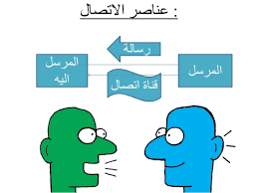

Slide 11
ثورات تطور الاتصال
تطور الاتصال : يمكن تمييز أنظمة الاتصال من خلال خمسة ثورات متتالية
الثورة الأولى:
وتتمثل عندما استطاع الانسان أن يتكلم، إذ أصبح من الممكن للبشرية ان تتواصل بالطرق المناسبة لتسيير شؤون تلك الفترة ثورة اللغة

Slide 12
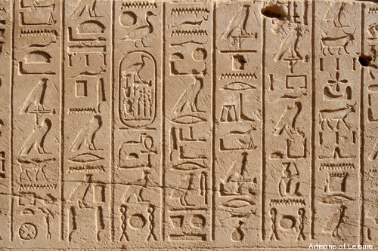
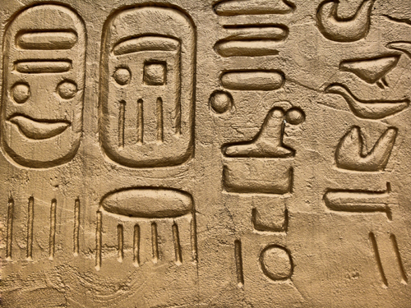
ثورات تطور الاتصال
الثورة الثانية: ثورة الكتابة
حدثت هذه الثورة عندما اخترع السومريون اقدم طريقة للكتابة في العالم واستطاعوا الكتابة على الطين اللين وذلك منذ حوالي (3600 سنة) قبل الميلاد حيث حفظت هذه الألواح الطينية الفكر الاجتماعي والسياسي والفلسفي في مراحله الأولى.

Slide 13
ثورات تطور الاتصال
استغرقت هاتين الثورتين الاتصالية معظم التاريخ البشري وكانت السمة الرئيسية لهذا العصر هي الفردية الاتصالية سواء في مرحلة الحديث والمشافهة او حتى بعد اختراع الكتابة وظلت الفردية هي طابع الاتصال عبر هذا العصر الطويل.

Slide 14
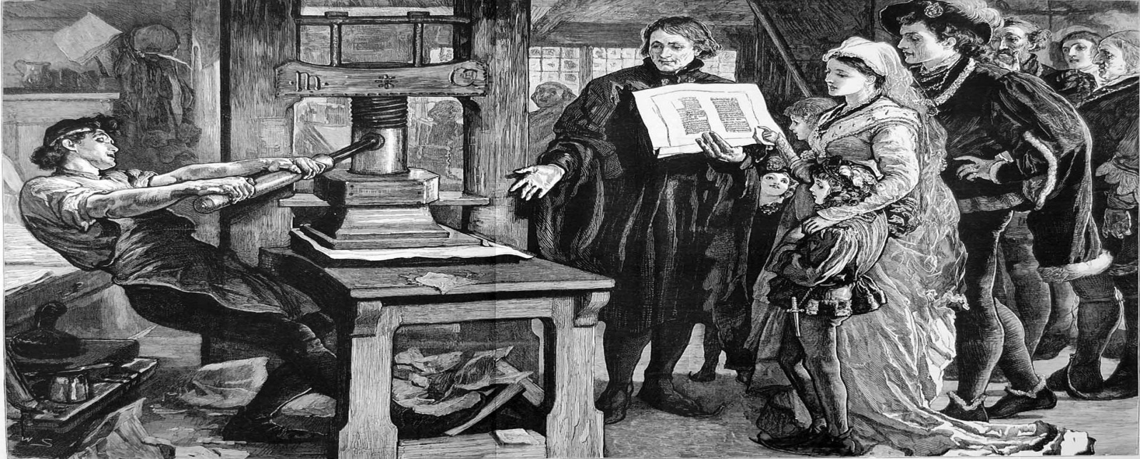
ثورات تطور الاتصال
الثورة الثالثة:
لقد اقترنت الثورة الثالثة بظهور الطباعة في منتصف القرن الخامس عشر ويتفق معظم المؤرخين على ان(يوحنا جوتنبرج) هو أول من فكر في اختراع الطباعة بالحروف المعدنية المنفصلة وذلك حوالي سنة 1436م واتم طباعة الكتاب المقدس باللغة اللاتينية في عام 1455م.

Slide 15
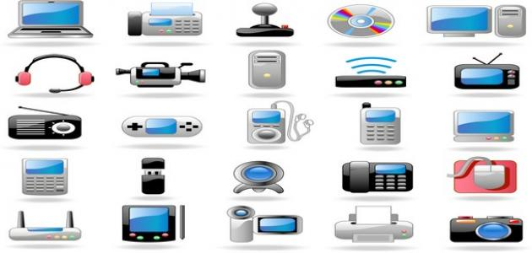
ثورات تطور الاتصال
الثورة الرابعة:
بدأت معالم ثورة الاتصال الرابعة في القرن التاسع عشر من خلال اكتشاف الكهرباء والموجات الكهرومغناطيسية والتلغراف والهاتف والتصوير الضوئي والسينمائي، ثم ظهور الراديو والتلفزيون في النصف الأول من القرن العشرين عصر الاتصال الجماهيري وتم في هذه الفترة اختراع العديد من المخترعات التي عكست ثقافة المجتمع وأساليب معيشته واهتمامات الناس وقضاياهم الأساسية بطريقة جماهيرية واسعة.

Slide 16
ثورات تطور الاتصال
الثورة الخامسة:
ما شهده النصف الثاني من القرن العشرين من تقدم في مجال التكنولوجيا يعادل كل ما تحقق في قرون عديدة سابقة ، ويتمثل المظهر البارز لتفجر المعلومات استخدام الحاسب الالكتروني وما وصل اليه من ذكاء اصطناعي في تخزين واسترجاع خلاصة ما انتجه الفكر البشري في اقل حيز متاح وبأسرع وقت ممكن .
وتعد شبكة الأنترنت من اهم مظاهر ثورة الاتصالات إذ اتاحت تبادل الرسائل والمعلومات في لحظات من خلال وسائل مرئية ومسموعة .

